Slide 1
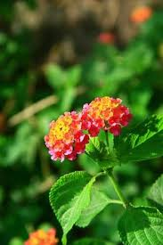
সবাই শুভেচ্ছা

Slide 2
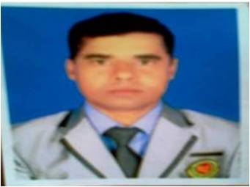
পরিচিতি
শিক্ষক
মোঃ জাহাঙ্গির আলম,
সহকারি শিক্ষক (শা-শি)
বি ডি পি মাধ্যমিক বিদ্যালয়,
গাজীপুর মহানগর, গাজীপুর ।
শ্রেণি – দশম / নবম ।
বিষয়ঃ শারীরিক শিক্ষা , স্বাস্থ্যবিজ্ঞান ও খেলাধুলা।
অধ্যায়- সপ্তম,
পাঠ- তিন।

Slide 3
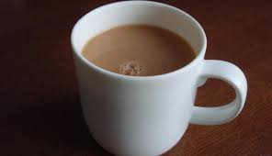
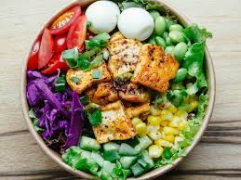
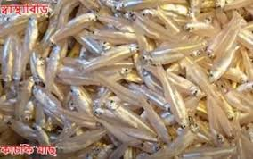
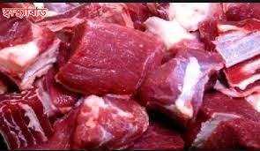
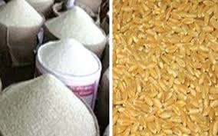
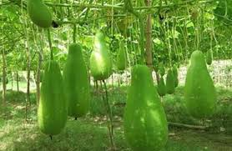
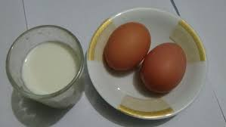
নীচের ছবি দ্বারা কোন জিনিসের প্রতি ইংগিত করে ?

Slide 4
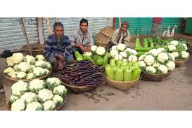
পাঠ ঘোষণা
উপরের যে , তালিকা দেখেছি সে মতে আজকের
পাঠ্য হবে খাবারের তালিকা । বয়ঃসন্ধি কালে
এই খাবারের তালিকা অতিব প্রয়োজন। সুতরাং
নিচে আমরা খাবারের তালিকা পেশ করলাম ;

Slide 5
বয়ঃসন্ধিকালের খাবার তালিকা।
আলোচনা আলোচনা আলোচনা
খাদ্যের নাম | তের –পনের | পরিমান
দুধ |  | 187.5 gram.
ডিম |  | 1piece.
মাছ –মাংস |  | 62.5 gram.
ডাল |  | 62.5
ফল |  | 63.
সবজি |  | 63.
ভাত |  | 187.5.
রুটি |  | 187.5
আলু |  | 63.
চিনি |  | 31.
তেল |  | 46.
বাদাম |  | 64.

Slide 6
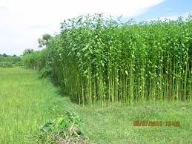
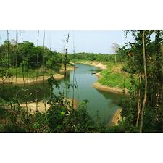
শিখন ফল
## বয়ঃসন্ধি কালের খাবারের তালিকা জানব।
## খাবার এর প্রয়োজনীয়তা জানব।
## খাবারের পুষ্টির গুনাগুন জানব।
## সুষম খাবারের নাম জানব।

Slide 7
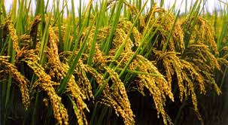
সুষম খাদ্যের প্রয়োজনীয়তা
কথায় আছে “ Health is Wealth “ . বয়ঃসন্ধিকালে ছেলেমেয়ে শারীরিক,
মানসিক সুস্থ্যতার অত্যন্ত দরকার। বিশেষ করে খাবার হল উভয়ের
মুল। কারণ কাজের পরের বিভিন্ন ধরণের খাবারের ভুমিকা অন্যতম।
যেমন – মাছ , মাংস , ডিম , কলা, চাল, ডাল , ডাব , রুটি, ভুট্টা ও সবজি
জাতীয় খাবার। খাবার কেন প্রয়োজন তা হল;
এক) এই সময়ে শারীরিক বৃদ্ধি পায় ।
দুই) পুষ্টির প্রয়োজন হয় ।
তিন) সুস্থ্যতার প্রয়োজন খাবার।
চার) খাবারের সব উপাদান থাকা উচিৎ ।
খাবারের উপাদান ছয়টি এর প্রত্যেক উপাদান থাকা চাই, নচেৎ
শারীরিক, মানসিক বিকাশে বাঁধা প্রাপ্ত হবে। তাহলে
কাঙ্ক্ষিত লক্ষে যাওয়া যাবেনা ।

Slide 8
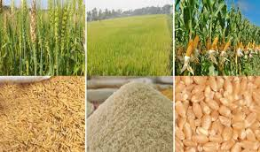
মুল্যায়ন
ছবি , বোর্ড , প্রশ্ন করে,
বের করতে হবে যে, সে বা
অন্য সবাই বোঝতে পাড়ছে,
না পারে নাই।

Slide 9
দলীয় কাজ
ক) দল
ভাত কোন ধরণের খাবার ?
খ) দল
মাছ খেলে কি লাভ হয় ?
গ) দল
ডিম, দুধ এদের দুইটি
গুণের নাম বল ?
ঘ) দল
সুষম খাবারের নাম
লিখ ?

Slide 10
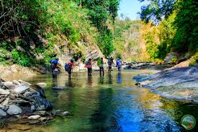
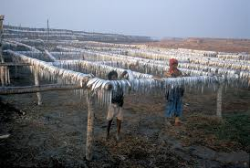
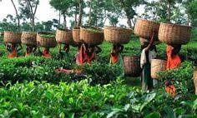
বাড়ির কাজ
বয়ঃসন্ধিকালে ছেলেমেয়ে দের পরিবর্তন হয়
তা লিখ ।
এ পরিবরতনের সময় কি ধরণের খাবার দরকার তা
লিপিবদ্ধ কর ।
খাবারের উপদান গুলো লিখে কার্যকারিতা সহ
খাতায় লিখ ।

Slide 11
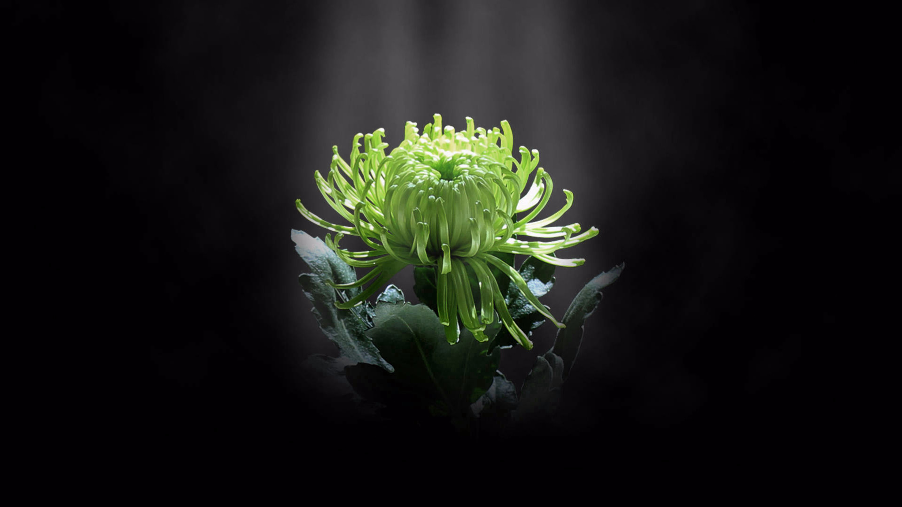
সবাইকে ধন্যবাদ

